Slide 1
Cursul 4
Demonstrații și Justificări ​

Slide 2
Lema 1. Slide 15 Fie G=(V,E) un graf neorientat și OPT cardinalul unei acoperiri de grad minim a lui G. Fie E*⊂E o mulțime de muchii nod disjuncte. Atunci avem că OPT≥|E*|
Demonstrație:

Slide 3
Lema 1. Slide 15 Fie G=(V,E) un graf neorientat și OPT cardinalul unei acoperiri de grad minim a lui G. Fie E*⊂E o mulțime de muchii nod disjuncte. Atunci avem că OPT≥|E*|
Demonstrație: Fie S - o acoperire pentru G.

Slide 4
Lema 1. Slide 15 Fie G=(V,E) un graf neorientat și OPT cardinalul unei acoperiri de grad minim a lui G. Fie E*⊂E o mulțime de muchii nod disjuncte. Atunci avem că OPT≥|E*|
Demonstrație: Fie S - o acoperire pentru G.
Deoarece E* este o multime de muchii nod disjuncte, înseamna ca orice nod din S poate acoperi cel mult o singura muchie din E*.
Deci |S|>= |E*| pentru orice acoperire S (inclusiv cea optima) si orice multime de muchii nod disjuncte E*.
OPT>=|E*|

Slide 5
Lema 1. Slide 15 Fie G=(V,E) un graf neorientat și OPT cardinalul unei acoperiri de grad minim a lui G. Fie E*⊂E o mulțime de muchii nod disjuncte. Atunci avem că OPT≥|E*|
Demonstrație: Fie S - o acoperire pentru G.
Deoarece E* este o multime de muchii nod disjuncte, înseamna ca orice nod din S poate acoperi cel mult o singura muchie din E*.
Deci |S|>= |E*| pentru orice acoperire S (inclusiv cea optima) și orice multime de muchii nod disjuncte E*.
OPT>=|E*|

Slide 6
Lema 1. Slide 15 Fie G=(V,E) un graf neorientat și OPT cardinalul unei acoperiri de grad minim a lui G. Fie E*⊂E o mulțime de muchii nod disjuncte. Atunci avem că OPT≥|E*|
Demonstrație: Fie S - o acoperire pentru G.
Deoarece E* este o multime de muchii nod disjuncte, înseamna ca orice nod din S poate acoperi cel mult o singura muchie din E*.
Deci |S|>= |E*| pentru orice acoperire S (inclusiv cea optima) și orice multime de muchii nod disjuncte E*.
OPT>=|E*|

Slide 7
Teorema 2 (slide 16): algoritmul descris alături este un algoritm 2-aproximativ

Slide 8
Teorema 2 (slide 16): algoritmul descris alături este un algoritm 2-aproximativ
Înainte de a demonstra teorema - facem o justificare rapida cum ca S-ul rezultat este o acoperire a grafului G.:
Practic, la fiecare pas al algoritmului E* va fi mulțimea muchiilor care nu sunt acoperite de S in acel moment. La sfârșitul algoritmului E* va fi vida. Deci toate muchiile grafului sunt acoperite de nodurile din S.

Slide 9
Teorema 2 (slide 16): algoritmul descris alături este un algoritm 2-aproximativ
Înainte de a demonstra teorema - facem o justificare rapida cum ca S-ul rezultat este o acoperire a grafului G.:
Practic, la fiecare pas al algoritmului, E’ va fi mulțimea muchiilor care nu sunt acoperite de S în acel moment.
La sfârșitul algoritmului E’ va fi vida.
Deci toate muchiile grafului sunt acoperite de nodurile din S.

Slide 10
Teorema 2 (slide 16): algoritmul descris alături este un algoritm 2-aproximativ
Înainte de a demonstra teorema - facem o justificare rapida cum ca S-ul rezultat este o acoperire a grafului G.:
Practic, la fiecare pas al algoritmului, E’ va fi mulțimea muchiilor care nu sunt acoperite de S în acel moment.
La sfârșitul algoritmului E’ va fi vida.
Deci toate muchiile grafului sunt acoperite de nodurile din S.

Slide 11
Teorema 2 (slide 16): algoritmul descris alături este un algoritm 2-aproximativ
Să demonstrăm ca algoritmul este 2-aproximativ!

Slide 12
Teorema 2 (slide 16): algoritmul descris alături este un algoritm 2-aproximativ
Fie E* - mulțimea de muchii selectate la linia a3 a algoritmului (aleg (x,y)∊E*;)
Cum este E*?
E* este o multime de muchii nod disjuncte. Deoarece daca aleg o muchie xy care va fi inclusa in E* toate celelalte muchii cu un capat in x sau y sunt eliminate, deci nu vor fi incluse niciodata in E*.
OPT>=|E*| (din lema 1)
2OPT>=2|E*|=|S|
deci algoritmul este 2-aproximativ!

Slide 13
Teorema 2 (slide 16): algoritmul descris alături este un algoritm 2-aproximativ
Fie E* - mulțimea de muchii selectate la linia a3 a algoritmului (aleg (x,y)∊E*;)
Cum este E*?
E* este o mulțime de muchii nod disjuncte.
Deoarece daca aleg o muchie xy care va fi inclusa in E* toate celelalte muchii cu un capat in x sau y sunt eliminate, deci nu vor fi incluse niciodata in E*.
OPT>=|E*| (din lema 1)
2OPT>=2|E*|=|S|
deci algoritmul este 2-aproximativ!

Slide 14
Teorema 2 (slide 16): algoritmul descris alături este un algoritm 2-aproximativ
Fie E* - mulțimea de muchii selectate la linia a3 a algoritmului (aleg (x,y)∊E*;)
Cum este E*?
E* este o mulțime de muchii nod disjuncte.
Deoarece daca aleg o muchie xy care va fi inclusa în E*, toate celelalte muchii cu un capăt in x sau y sunt eliminate, deci nu vor fi incluse niciodată in E*.
OPT>=|E*| (din lema 1)
2OPT>=2|E*|=|S|
deci algoritmul este 2-aproximativ!

Slide 15
Teorema 2 (slide 16): algoritmul descris alături este un algoritm 2-aproximativ
Fie E* - mulțimea de muchii selectate la linia a3 a algoritmului (aleg (x,y)∊E*;)
Cum este E*?
E* este o mulțime de muchii nod disjuncte.
Deoarece daca aleg o muchie xy care va fi inclusa în E*, toate celelalte muchii cu un capăt in x sau y sunt eliminate, deci nu vor fi incluse niciodată in E*.
OPT>=|E*| (din lema 1)
2OPT>=2|E*|=|S|
deci algoritmul este 2-aproximativ!

Slide 16
Teorema 2 (slide 16): algoritmul descris alături este un algoritm 2-aproximativ
Fie E* - mulțimea de muchii selectate la linia 3 a algoritmului (aleg (x,y)∊E*;)
Cum este E*?
E* este o mulțime de muchii nod disjuncte.
Deoarece daca aleg o muchie xy care va fi inclusa in E* toate celelalte muchii cu un capăt in x sau y sunt eliminate, deci nu vor fi incluse niciodată in E*.
OPT>=|E*| (din lema 1)
2OPT>=2|E*|=|S|
deci algoritmul este 2-aproximativ!

Slide 17
Teorema 2 (slide 16): algoritmul descris alături este un algoritm 2-aproximativ
Fie E* - mulțimea de muchii selectate la linia 3 a algoritmului (aleg (x,y)∊E*;)
Cum este E*?
E* este o mulțime de muchii nod disjuncte.
Deoarece daca aleg o muchie xy care va fi inclusa in E* toate celelalte muchii cu un capăt in x sau y sunt eliminate, deci nu vor fi incluse niciodată in E*.
OPT>=|E*| (din lema 1)
2OPT>=2|E*|=|S|
deci algoritmul este 2-aproximativ!

Slide 18
Discutie libera. Daca un asemenea algoritm simplu este 2-aproximativ, inseamna ca se poate mai bine, nu?

Slide 19
Discutie libera. Daca un asemenea algoritm simplu este 2-aproximativ, inseamna ca se poate mai bine, nu?
Raspuns:
Nu s-a gasit niciun algoritm cu un factor de aproximare <(2-epsilon)
S-a demonstrat ca orice algoritm aproximativ cu un factor de aproximare <1.4 nu poate rula in timp polinomial.

Slide 20

Slide 23: Putem scrie problema de weighted Vertex cover ca o problema de programare liniara.
$X=\{x_{1},x_{2},x_{3},…,x_{n}\}$- cu ce proprietate?
$x_{i}=1$ daca acoperirea aleasa de mine va contine nodul $v_{i}$, si $x_{i}=0$ altfel.
Trebuie să minimizăm funcția:
$$\sum_{1≤i≤n}{f\left(v_{i}\right)∗x_{i} }$$
Constrângerile arată în felul următor: pentru fiecare muchie $(v_{i}, v_{j})$ trebuie să avem:
$$x_{i}+x_{j}≥1,∀ i,j∈\left\{1,..n\right\} \\ 0≤x_{i}≤1,∀ i∈\left\{1,..n\right\}$$

Slide 21

Slide 23: Putem scrie problema de weighted Vertex cover ca o problema de programare liniara.
$X=\{x_{1},x_{2},x_{3},…,x_{n}\}$- cu ce proprietate?
$x_{i}=1$ daca acoperirea aleasa de mine va contine nodul $v_{i}$, si $x_{i}=0$ altfel.
Trebuie să minimizăm funcția:
$$\sum_{1≤i≤n}{f\left(v_{i}\right)∗x_{i} }$$
Constrângerile arată în felul următor: pentru fiecare muchie $(v_{i}, v_{j})$ trebuie să avem:
$$x_{i}+x_{j}≥1,∀ i,j∈\left\{1,..n\right\} \\ 0≤x_{i}≤1,∀ i∈\left\{1,..n\right\}$$

Slide 22

Slide 23: Putem scrie problema de weighted Vertex cover ca o problema de programare liniara.
$X=\{x_{1},x_{2},x_{3},…,x_{n}\}$- cu ce proprietate?
$x_{i}=1$ daca acoperirea aleasă conține nodul $v_{i}$, si $x_{i}=0$ altfel.
Trebuie să minimizăm funcția:
$$\sum_{1≤i≤n}{f\left(v_{i}\right)∗x_{i} }$$
Constrângerile arată în felul următor: pentru fiecare muchie $(v_{i}, v_{j})$ trebuie să avem:
$$x_{i}+x_{j}≥1,∀ i,j∈\left\{1,..n\right\} \\ 0≤x_{i}≤1,∀ i∈\left\{1,..n\right\}$$

Slide 23

Slide 23: Putem scrie problema de weighted Vertex cover ca o problema de programare liniara.
$X=\{x_{1},x_{2},x_{3},…,x_{n}\}$- cu ce proprietate?
$x_{i}=1$ daca acoperirea aleasă conține nodul $v_{i}$, si $x_{i}=0$ altfel.
Trebuie să minimizăm funcția:
$$\sum_{1≤i≤n}{f\left(v_{i}\right)∗x_{i} }$$
Constrângerile arată în felul următor: pentru fiecare muchie $(v_{i}, v_{j})$ trebuie să avem:
$$x_{i}+x_{j}≥1,∀ i,j∈\left\{1,..n\right\} \\ 0≤x_{i}≤1,∀ i∈\left\{1,..n\right\}$$

Slide 24

Slide 23: Putem scrie problema de weighted Vertex cover ca o problema de programare liniara.
$X=\{x_{1},x_{2},x_{3},…,x_{n}\}$- cu ce proprietate?
$x_{i}=1$ daca acoperirea aleasă conține nodul $v_{i}$, si $x_{i}=0$ altfel.
Trebuie să minimizăm funcția:
$$\sum_{1≤i≤n}{f\left(v_{i}\right)∗x_{i} }$$
Constrângerile arată în felul următor: pentru fiecare muchie $(v_{i}, v_{j})$ trebuie să avem:
$$x_{i}+x_{j}≥1,∀ i,j∈\left\{1,..n\right\} \\ 0≤x_{i}≤1,∀ i∈\left\{1,..n\right\}$$

Slide 25
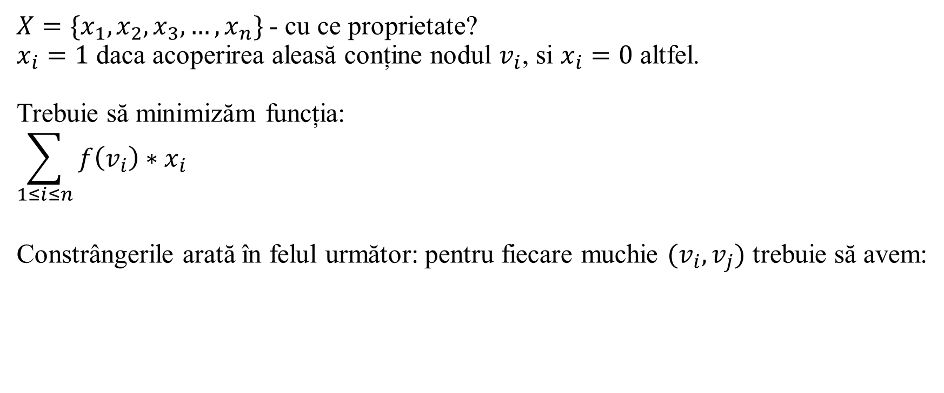
Slide 23: Putem scrie problema de weighted Vertex cover ca o problema de programare liniara.
$X=\{x_{1},x_{2},x_{3},…,x_{n}\}$- cu ce proprietate?
$x_{i}=1$ daca acoperirea aleasă conține nodul $v_{i}$, si $x_{i}=0$ altfel.
Trebuie să minimizăm funcția:
$$\sum_{1≤i≤n}{f\left(v_{i}\right)∗x_{i} }$$
Constrângerile arată în felul următor: pentru fiecare muchie $(v_{i}, v_{j})$ trebuie să avem:
$$x_{i}+x_{j}≥1,∀ i,j∈\left\{1,..n\right\} \\ 0≤x_{i}≤1,∀ i∈\left\{1,..n\right\}$$

Slide 26
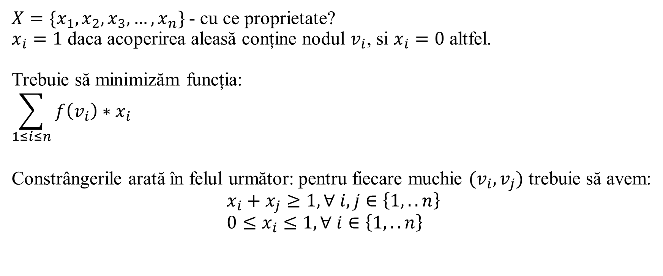
Slide 23: Putem scrie problema de weighted Vertex cover ca o problema de programare liniara.
$X=\{x_{1},x_{2},x_{3},…,x_{n}\}$- cu ce proprietate?
$x_{i}=1$ daca acoperirea aleasă conține nodul $v_{i}$, si $x_{i}=0$ altfel.
Trebuie să minimizăm funcția:
$$\sum_{1≤i≤n}{f\left(v_{i}\right)∗x_{i} }$$
Constrângerile arată în felul următor: pentru fiecare muchie $(v_{i}, v_{j})$ trebuie să avem:
$$x_{i}+x_{j}≥1,∀ i,j∈\left\{1,..n\right\} \\ 0≤x_{i}≤1,∀ i∈\left\{1,..n\right\}$$

Slide 27

Slide 23: Putem scrie problema de weighted Vertex cover ca o problema de programare liniara.
$X=\{x_{1},x_{2},x_{3},…,x_{n}\}$- cu ce proprietate?
$x_{i}=1$ daca acoperirea aleasă conține nodul $v_{i}$, si $x_{i}=0$ altfel.
Observație: Algoritmul simplex îmi va oferi numere reale pt variabilele din X.
Ce se întâmpla cu nodul $v_{3}$ dacă $x_{3}=⅓$? In acoperirea S intra doar o treime din $v_{3}$?!
Probleme de tipul 1/0 linear programming (integer linear programing) - NU pot fi rezolvate cu algoritmi simplex, si sunt ele insele probleme NP-hard.

Slide 28
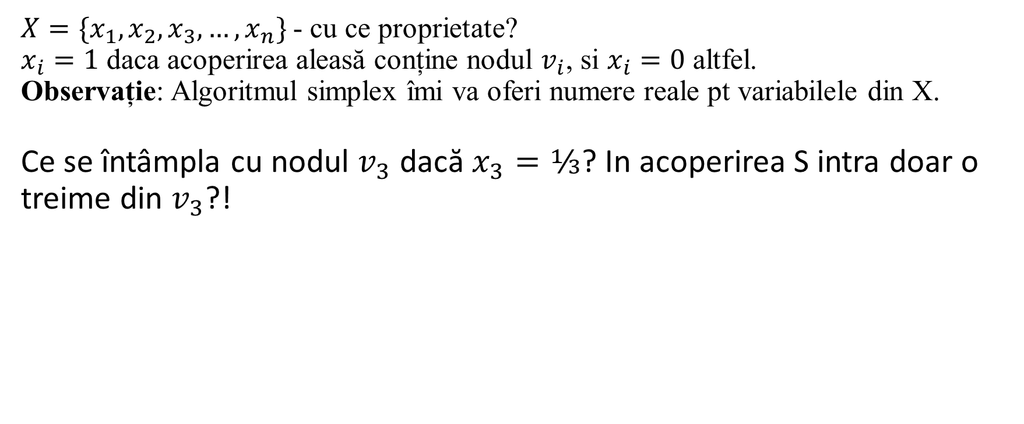
Slide 23: Putem scrie problema de weighted Vertex cover ca o problema de programare liniara.
$X=\{x_{1},x_{2},x_{3},…,x_{n}\}$- cu ce proprietate?
$x_{i}=1$ daca acoperirea aleasă conține nodul $v_{i}$, si $x_{i}=0$ altfel.
Observație: Algoritmul simplex îmi va oferi numere reale pt variabilele din X.
Ce se întâmpla cu nodul $v_{3}$ dacă $x_{3}=⅓$? In acoperirea S intra doar o treime din $v_{3}$?!
Probleme de tipul 1/0 linear programming (integer linear programing) - NU pot fi rezolvate cu algoritmi simplex, si sunt ele insele probleme NP-hard.

Slide 29
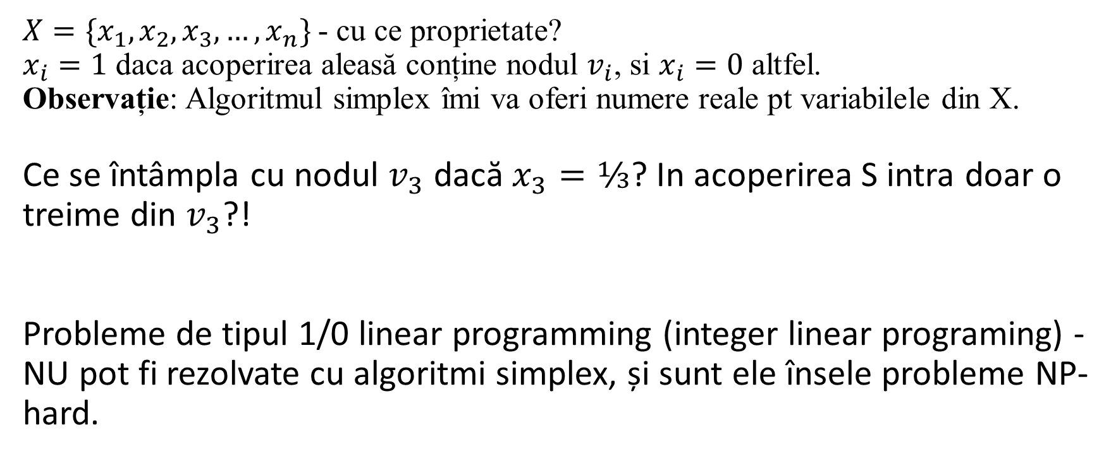
Slide 23: Putem scrie problema de weighted Vertex cover ca o problema de programare liniara.
$X=\{x_{1},x_{2},x_{3},…,x_{n}\}$- cu ce proprietate?
$x_{i}=1$ daca acoperirea aleasă conține nodul $v_{i}$, si $x_{i}=0$ altfel.
Observație: Algoritmul simplex îmi va oferi numere reale pt variabilele din X.
Ce se întâmpla cu nodul $v_{3}$ dacă $x_{3}=⅓$? In acoperirea S intra doar o treime din $v_{3}$?!
Probleme de tipul 1/0 linear programming (integer linear programing) - NU pot fi rezolvate cu algoritmi simplex, și sunt ele însele probleme NP-hard.

Slide 30

Slide 23: Putem scrie problema de weighted Vertex cover ca o problema de programare liniara.
$X=\{x_{1},x_{2},x_{3},…,x_{n}\}$- cu ce proprietate?
$x_{i}=1$ daca acoperirea aleasă conține nodul $v_{i}$, si $x_{i}=0$ altfel.
Observație: Algoritmul simplex îmi va oferi numere reale pt variabilele din X.
Aproximăm soluția.
Cum trebuie să fie$x_{i}$astfel încât $v_{i}$ sa fie în acoperirea S?
Răspuns:$dacă x_{i}≥\frac{1}{2}$atunci adaug pe $v_{i}$ in acoperire.
De demonstrat ca o astfel de acoperire este o soluție 2-aproximativă pentru WVCP.

Slide 31
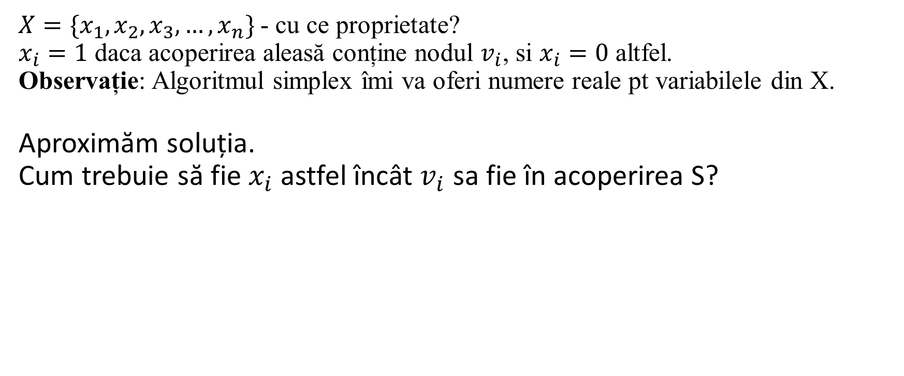
Slide 23: Putem scrie problema de weighted Vertex cover ca o problema de programare liniara.
$X=\{x_{1},x_{2},x_{3},…,x_{n}\}$- cu ce proprietate?
$x_{i}=1$ daca acoperirea aleasă conține nodul $v_{i}$, si $x_{i}=0$ altfel.
Observație: Algoritmul simplex îmi va oferi numere reale pt variabilele din X.
Aproximăm soluția.
Cum trebuie să fie$x_{i}$astfel încât $v_{i}$ sa fie în acoperirea S?
Răspuns:$dacă x_{i}≥\frac{1}{2}$atunci adaug pe $v_{i}$ in acoperire.
De demonstrat ca o astfel de acoperire este o soluție 2-aproximativă pentru WVCP.

Slide 32
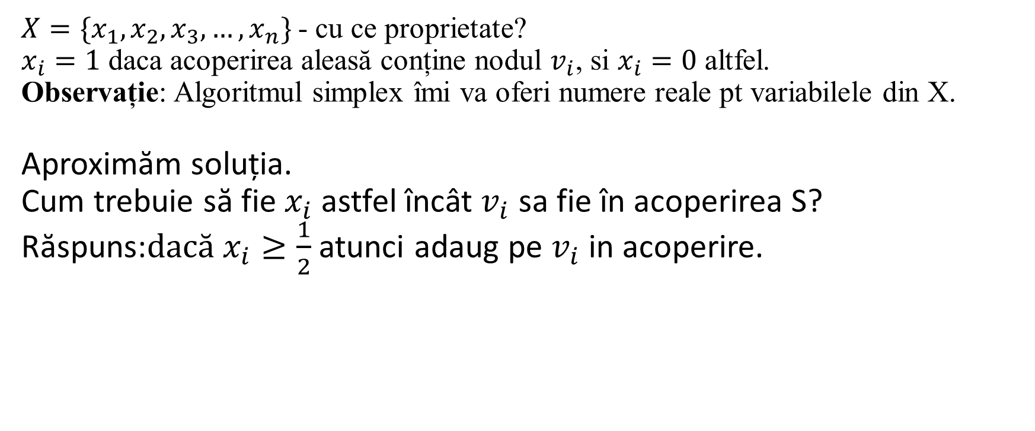
Slide 23: Putem scrie problema de weighted Vertex cover ca o problema de programare liniara.
$X=\{x_{1},x_{2},x_{3},…,x_{n}\}$- cu ce proprietate?
$x_{i}=1$ daca acoperirea aleasă conține nodul $v_{i}$, si $x_{i}=0$ altfel.
Observație: Algoritmul simplex îmi va oferi numere reale pt variabilele din X.
Aproximăm soluția.
Cum trebuie să fie$x_{i}$astfel încât $v_{i}$ sa fie în acoperirea S?
Răspuns:$dacă x_{i}≥\frac{1}{2}$atunci adaug pe $v_{i}$ in acoperire.
De demonstrat ca o astfel de acoperire este o soluție 2-aproximativă pentru WVCP.

Slide 33
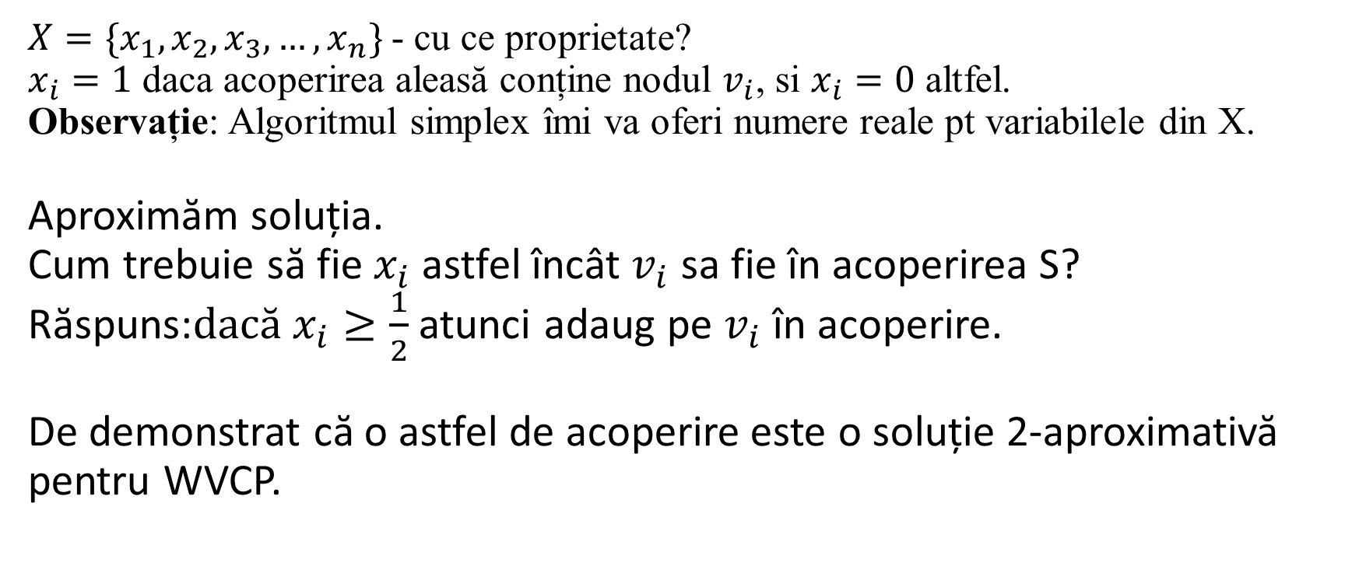
Slide 23: Putem scrie problema de weighted Vertex cover ca o problema de programare liniara.
$X=\{x_{1},x_{2},x_{3},…,x_{n}\}$- cu ce proprietate?
$x_{i}=1$ daca acoperirea aleasă conține nodul $v_{i}$, si $x_{i}=0$ altfel.
Observație: Algoritmul simplex îmi va oferi numere reale pt variabilele din X.
Aproximăm soluția.
Cum trebuie să fie$x_{i}$astfel încât $v_{i}$ sa fie în acoperirea S?
Răspuns:$dacă x_{i}≥\frac{1}{2}$atunci adaug pe $v_{i}$ în acoperire.
De demonstrat că o astfel de acoperire este o soluție 2-aproximativă pentru WVCP.

Slide 34
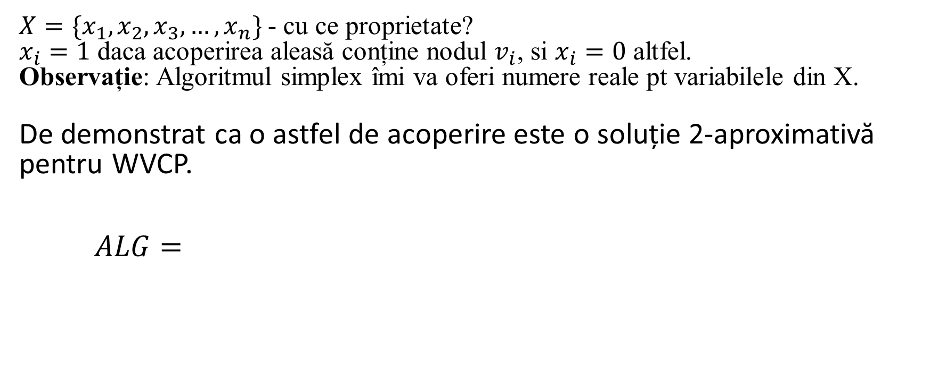
Slide 23: Putem scrie problema de weighted Vertex cover ca o problema de programare liniara.
$X=\{x_{1},x_{2},x_{3},…,x_{n}\}$- cu ce proprietate?
$x_{i}=1$ daca acoperirea aleasă conține nodul $v_{i}$, si $x_{i}=0$ altfel.
Observație: Algoritmul simplex îmi va oferi numere reale pt variabilele din X.
De demonstrat ca o astfel de acoperire este o soluție 2-aproximativă pentru WVCP.
$$ALG=\sum_{1≤i≤n}{f\left(v_{i}\right)∗\left\{\begin{aligned}1, dacă x_{i}≥1/2 \\ 1, dacă{ x}_{i}≥1/2\end{aligned}\right.}≤\sum_{1≤i≤n}{f\left(v_{i}\right)∗2x_{i}}=2∗\sum_{1≤i≤n}{f\left(v_{i}\right)∗x_{i}≤OPT}$$

Slide 35
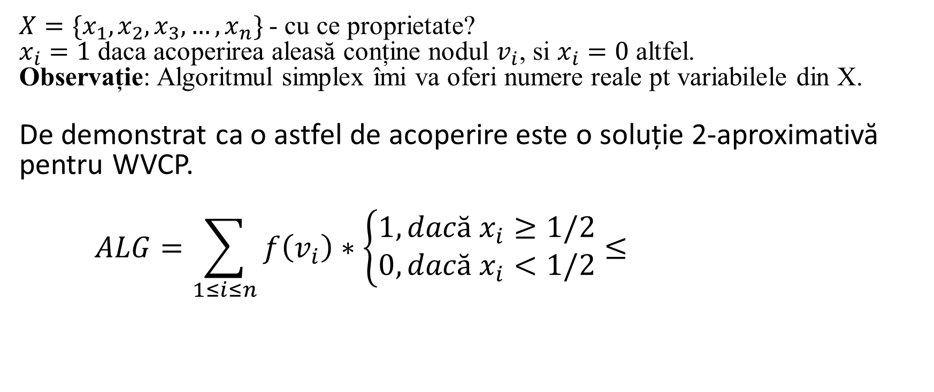
Slide 23: Putem scrie problema de weighted Vertex cover ca o problema de programare liniara.
$X=\{x_{1},x_{2},x_{3},…,x_{n}\}$- cu ce proprietate?
$x_{i}=1$ daca acoperirea aleasă conține nodul $v_{i}$, si $x_{i}=0$ altfel.
Observație: Algoritmul simplex îmi va oferi numere reale pt variabilele din X.
De demonstrat ca o astfel de acoperire este o soluție 2-aproximativă pentru WVCP.
$$ALG=\sum_{1≤i≤n}{f\left(v_{i}\right)∗\left\{\begin{aligned}1, dacă x_{i}≥1/2 \\ 0, dacă{ x}_{i}<1/2\end{aligned}\right.}≤\sum_{1≤i≤n}{f\left(v_{i}\right)∗2x_{i}}=2∗\sum_{1≤i≤n}{f\left(v_{i}\right)∗x_{i}≤OPT}$$

Slide 36
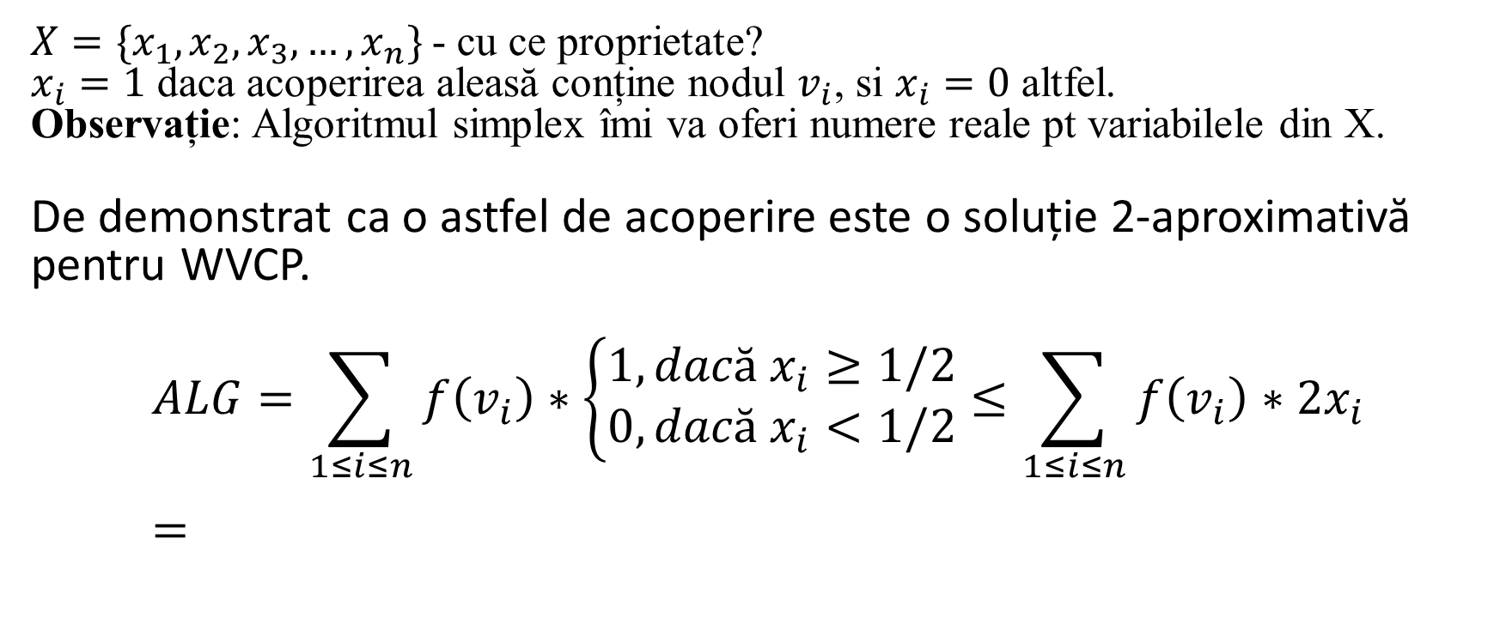
Slide 23: Putem scrie problema de weighted Vertex cover ca o problema de programare liniara.
$X=\{x_{1},x_{2},x_{3},…,x_{n}\}$- cu ce proprietate?
$x_{i}=1$ daca acoperirea aleasă conține nodul $v_{i}$, si $x_{i}=0$ altfel.
Observație: Algoritmul simplex îmi va oferi numere reale pt variabilele din X.
De demonstrat ca o astfel de acoperire este o soluție 2-aproximativă pentru WVCP.
$$ALG=\sum_{1≤i≤n}{f\left(v_{i}\right)∗\left\{\begin{aligned}1, dacă x_{i}≥1/2 \\ 0, dacă{ x}_{i}<1/2\end{aligned}\right.}≤\sum_{1≤i≤n}{f\left(v_{i}\right)∗2x_{i}}=2∗\sum_{1≤i≤n}{f\left(v_{i}\right)∗x_{i}≤OPT}$$

Slide 37
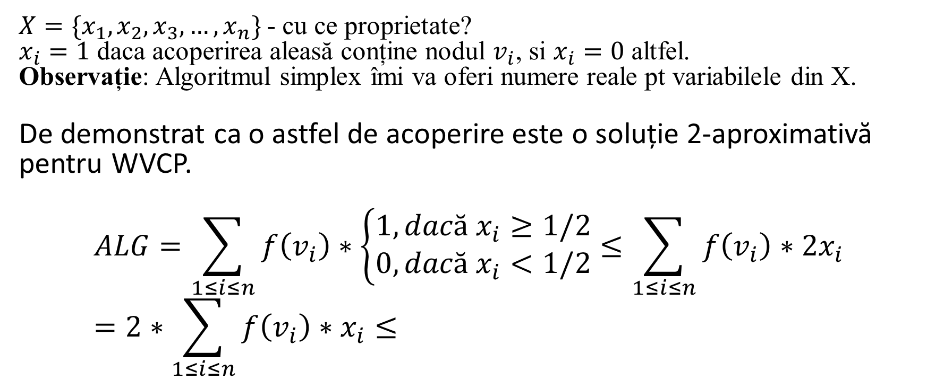
Slide 23: Putem scrie problema de weighted Vertex cover ca o problema de programare liniara.
$X=\{x_{1},x_{2},x_{3},…,x_{n}\}$- cu ce proprietate?
$x_{i}=1$ daca acoperirea aleasă conține nodul $v_{i}$, si $x_{i}=0$ altfel.
Observație: Algoritmul simplex îmi va oferi numere reale pt variabilele din X.
De demonstrat ca o astfel de acoperire este o soluție 2-aproximativă pentru WVCP.
$$ALG=\sum_{1≤i≤n}{f\left(v_{i}\right)∗\left\{\begin{aligned}1, dacă x_{i}≥1/2 \\ 0, dacă{ x}_{i}<1/2\end{aligned}\right.}≤\sum_{1≤i≤n}{f\left(v_{i}\right)∗2x_{i}}=2∗\sum_{1≤i≤n}{f\left(v_{i}\right)∗x_{i}≤2OPT}$$

Slide 38
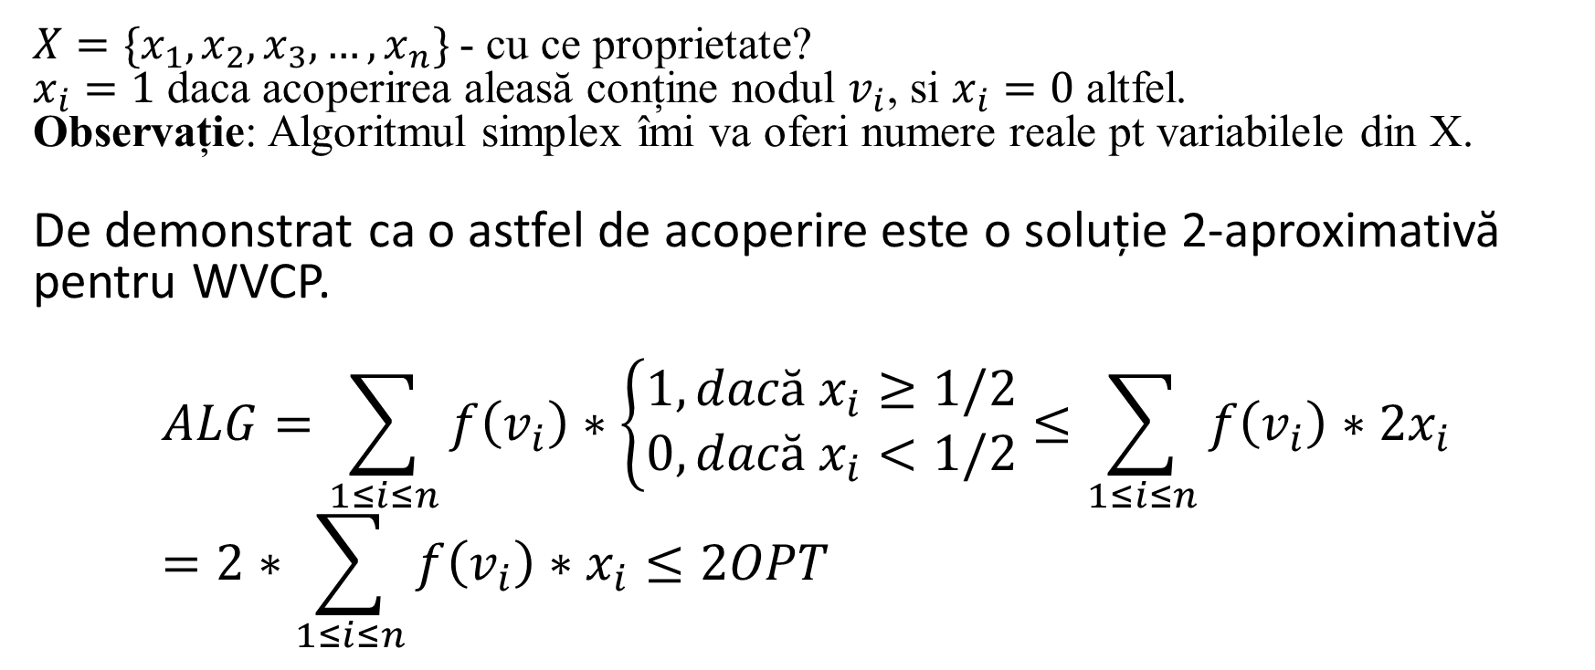
Slide 23: Putem scrie problema de weighted Vertex cover ca o problema de programare liniara.
$X=\{x_{1},x_{2},x_{3},…,x_{n}\}$- cu ce proprietate?
$x_{i}=1$ daca acoperirea aleasă conține nodul $v_{i}$, si $x_{i}=0$ altfel.
Observație: Algoritmul simplex îmi va oferi numere reale pt variabilele din X.
De demonstrat ca o astfel de acoperire este o soluție 2-aproximativă pentru WVCP.
$$ALG=\sum_{1≤i≤n}{f\left(v_{i}\right)∗\left\{\begin{aligned}1, dacă x_{i}≥1/2 \\ 0, dacă{ x}_{i}<1/2\end{aligned}\right.}≤\sum_{1≤i≤n}{f\left(v_{i}\right)∗2x_{i}}=2∗\sum_{1≤i≤n}{f\left(v_{i}\right)∗x_{i}≤2OPT}$$

